Slide 1
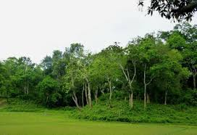
তোমাদের সবাইকে জানাই শুভেচ্ছা।

Slide 2
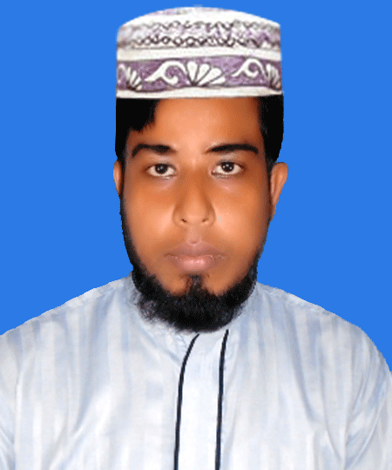
সুলতান মাহমুদ
সহকারী শিক্ষক
প্রতাপ মহিউদ্দিন মেমোরিয়াল উচ্চ বিদ্যালয়
উল্লাপাড়া ,সিরাজগঞ্জ।
মোবাইল নং- ০১৭৩৩১১৩৯৫৭
Email- sm350950@gmail.com
শ্রেণি – ১০ম
বিষয় – ভূগোল ও পরিবেশ
অধ্যায় –ত্রয়োদশ
পাঠ – বনজ সম্পদ (Forest resources)

Slide 3
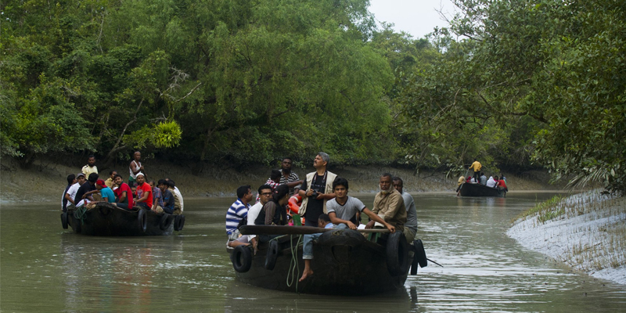
নিচের চিত্রটি লক্ষ কর

Slide 4
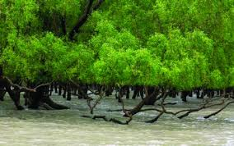
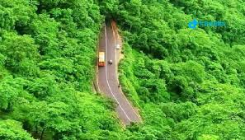
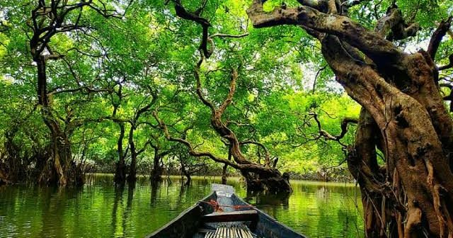
আজকের পাঠ
বনজ সম্পদ (Forest resources)

Slide 5
শিখন ফল
পাঠ শেষে শিক্ষার্থীরা...
1.বনজ সম্পদ কী তা বলতে পারবে ;
2. পরিবেশের ভারসাম্যহীনতার পরিণতি ব্যাখ্যা করতে পারবে;
3. পরিবেশের ভারসাম্য রক্ষার উপায় বর্ণনা করতে পারবে।

Slide 6
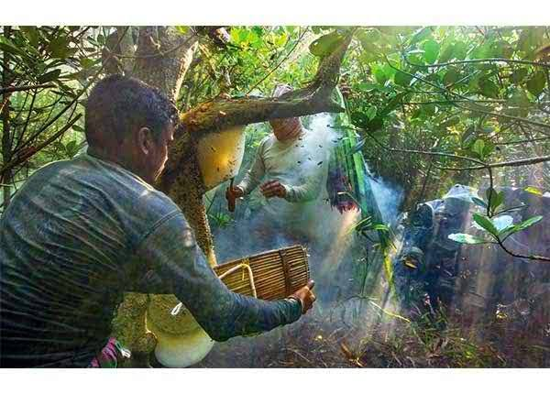
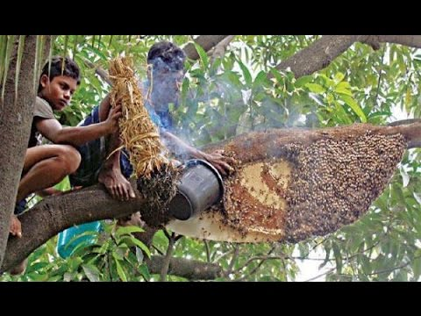
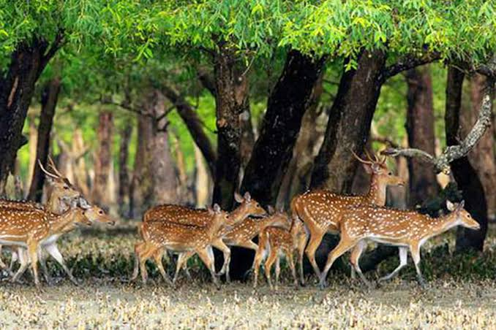
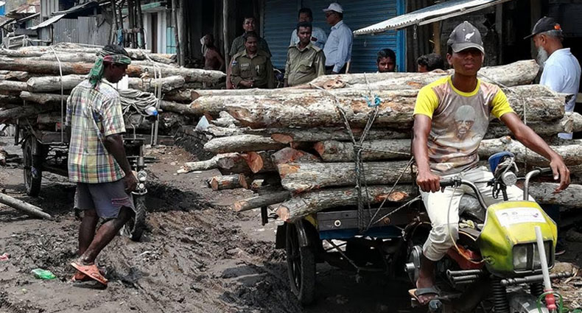
বন থেকে মধু সংগ্রহ করছে
বন থেকে কাঠ সংগ্রহ করছে
গোলপাতার রস সংগ্রহ করছে

Slide 7
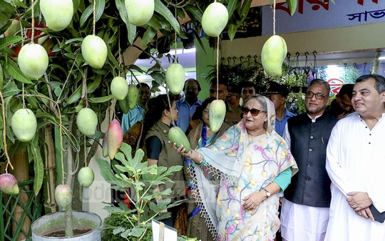
বন থেকে আমরা যে সমস্ত সম্পদ আহরণ করে থাকি তাই বনজ সম্পদ।

Slide 8
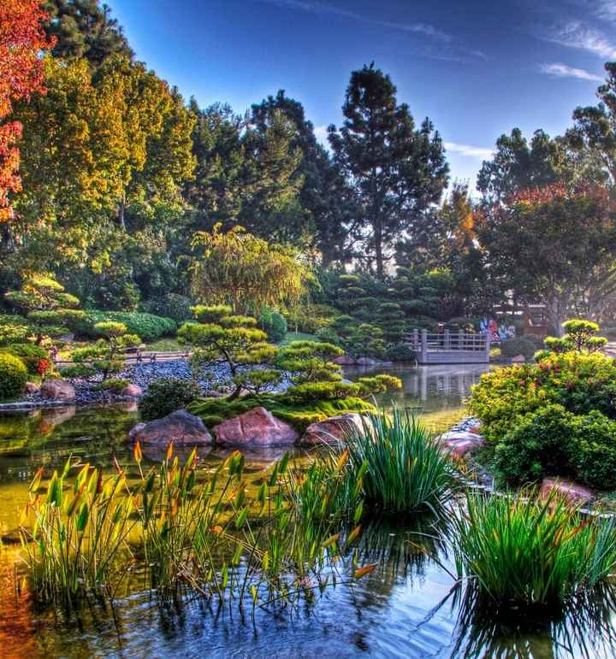
বনজ সম্পদ কোনো দেশের পরিবেশের ভারসাম্য রক্ষার সবচেয়ে বড় উপাদান। আমাদের দেশের বনভূমির পরিমাণ শতকরা প্রায় ১৭ ভাগ।

Slide 9
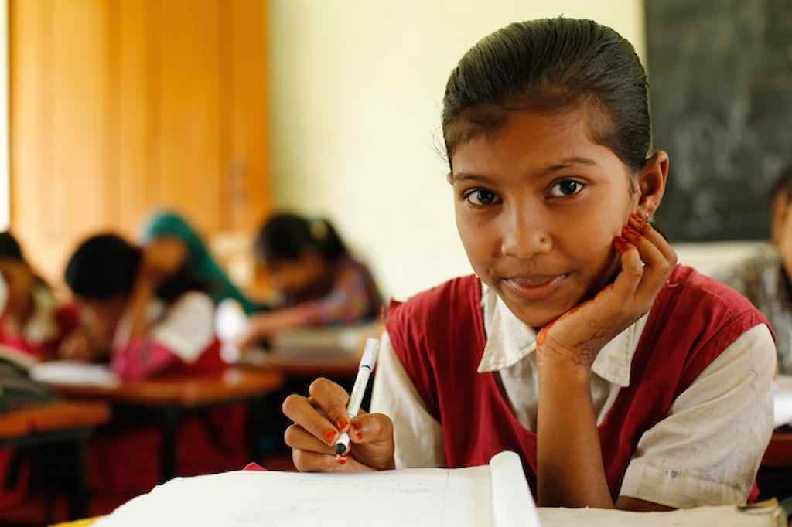
একক কাজ
বনজ সম্পদ কী ?

Slide 10
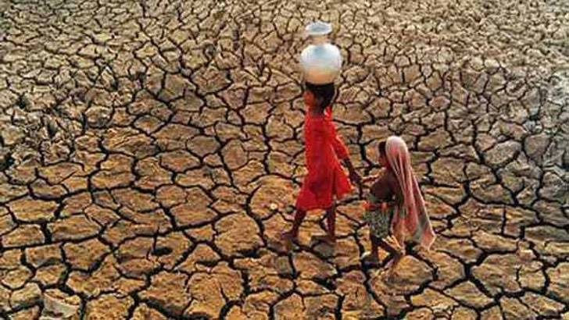
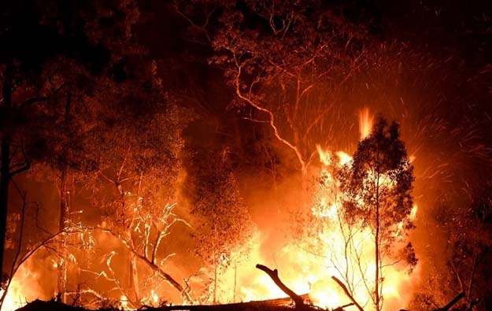
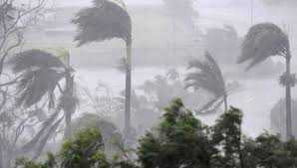
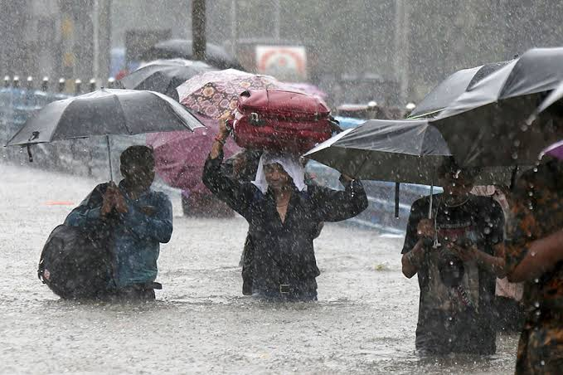
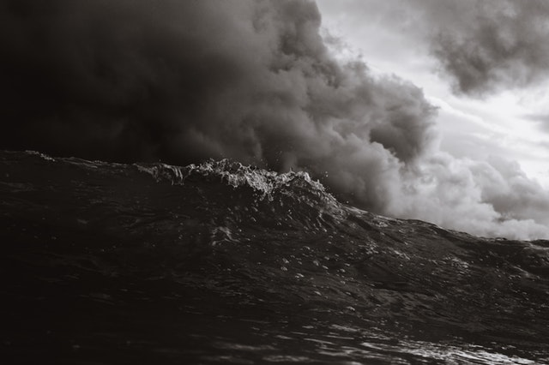
খড়া
দাবানল
ঝড়
অতিবৃষ্টি
জলচ্ছাস

Slide 11
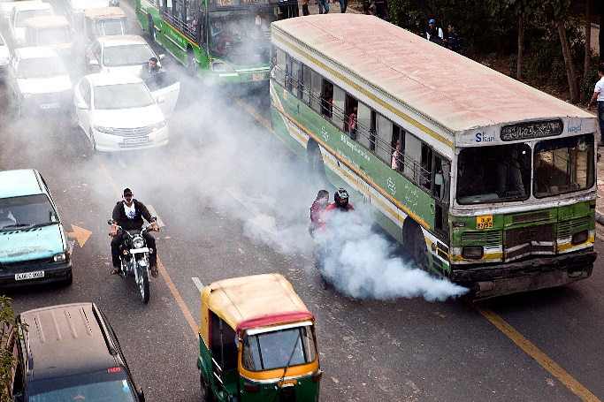
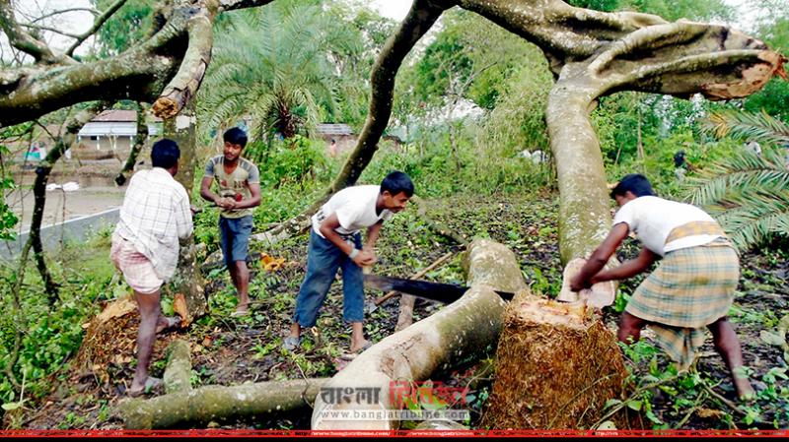
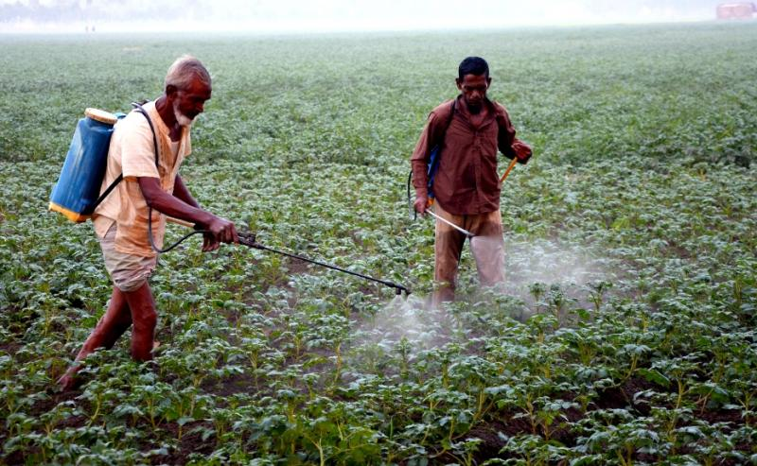
অতিরিক্ত মাত্রায় সম্পদ ব্যবহারের ফলে পরিবেশের ভারসাম্য নষ্ট হয়। এর ফলে উত্তপ্ততা বৃদ্ধি পাওয়া,শৈত্যপ্রবাহ,ঘূর্ণিঝড় ও জলচ্ছাসের মতো প্রাকৃতিক দূর্যোগ বৃদ্ধি পাচ্ছে।

Slide 12
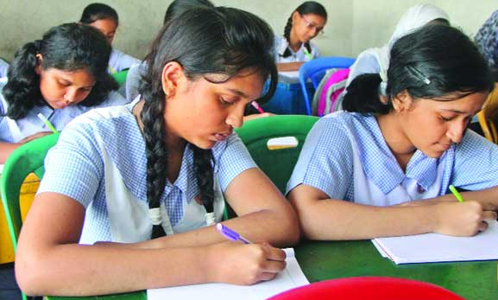
জোড়ায় কাজ
পরিবেশের ভারসাম্যহীনতা বলতে কী বোঝায়? ব্যাখ্যা কর।

Slide 13
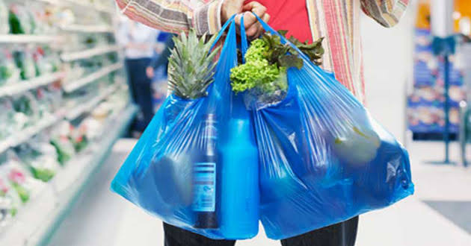
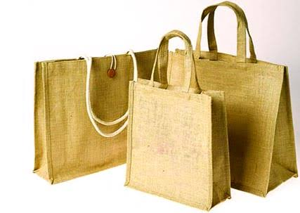
পরিবেশের ভারসাম্য রক্ষার উপায়

Slide 14
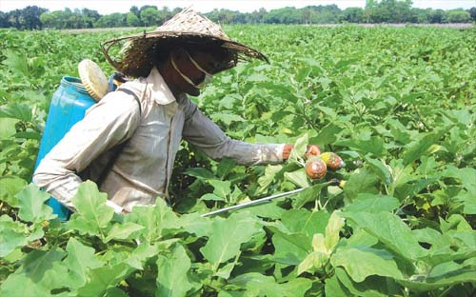
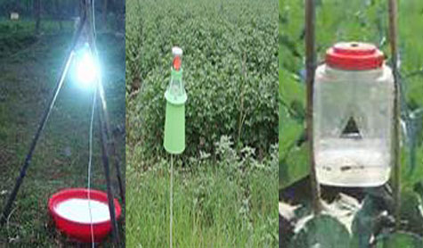
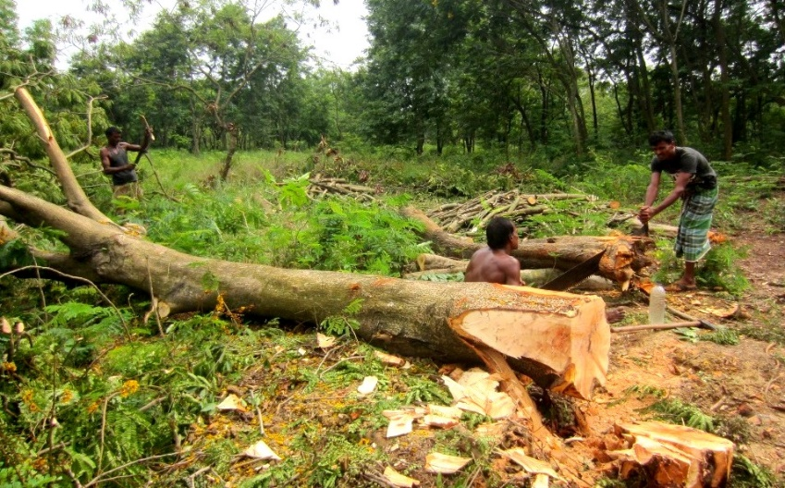
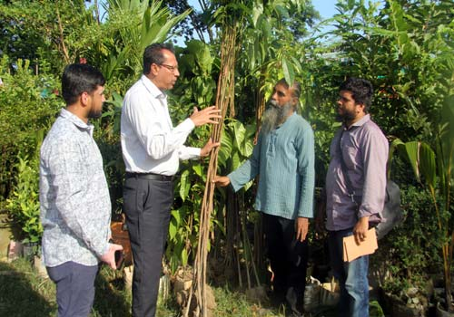

Slide 15
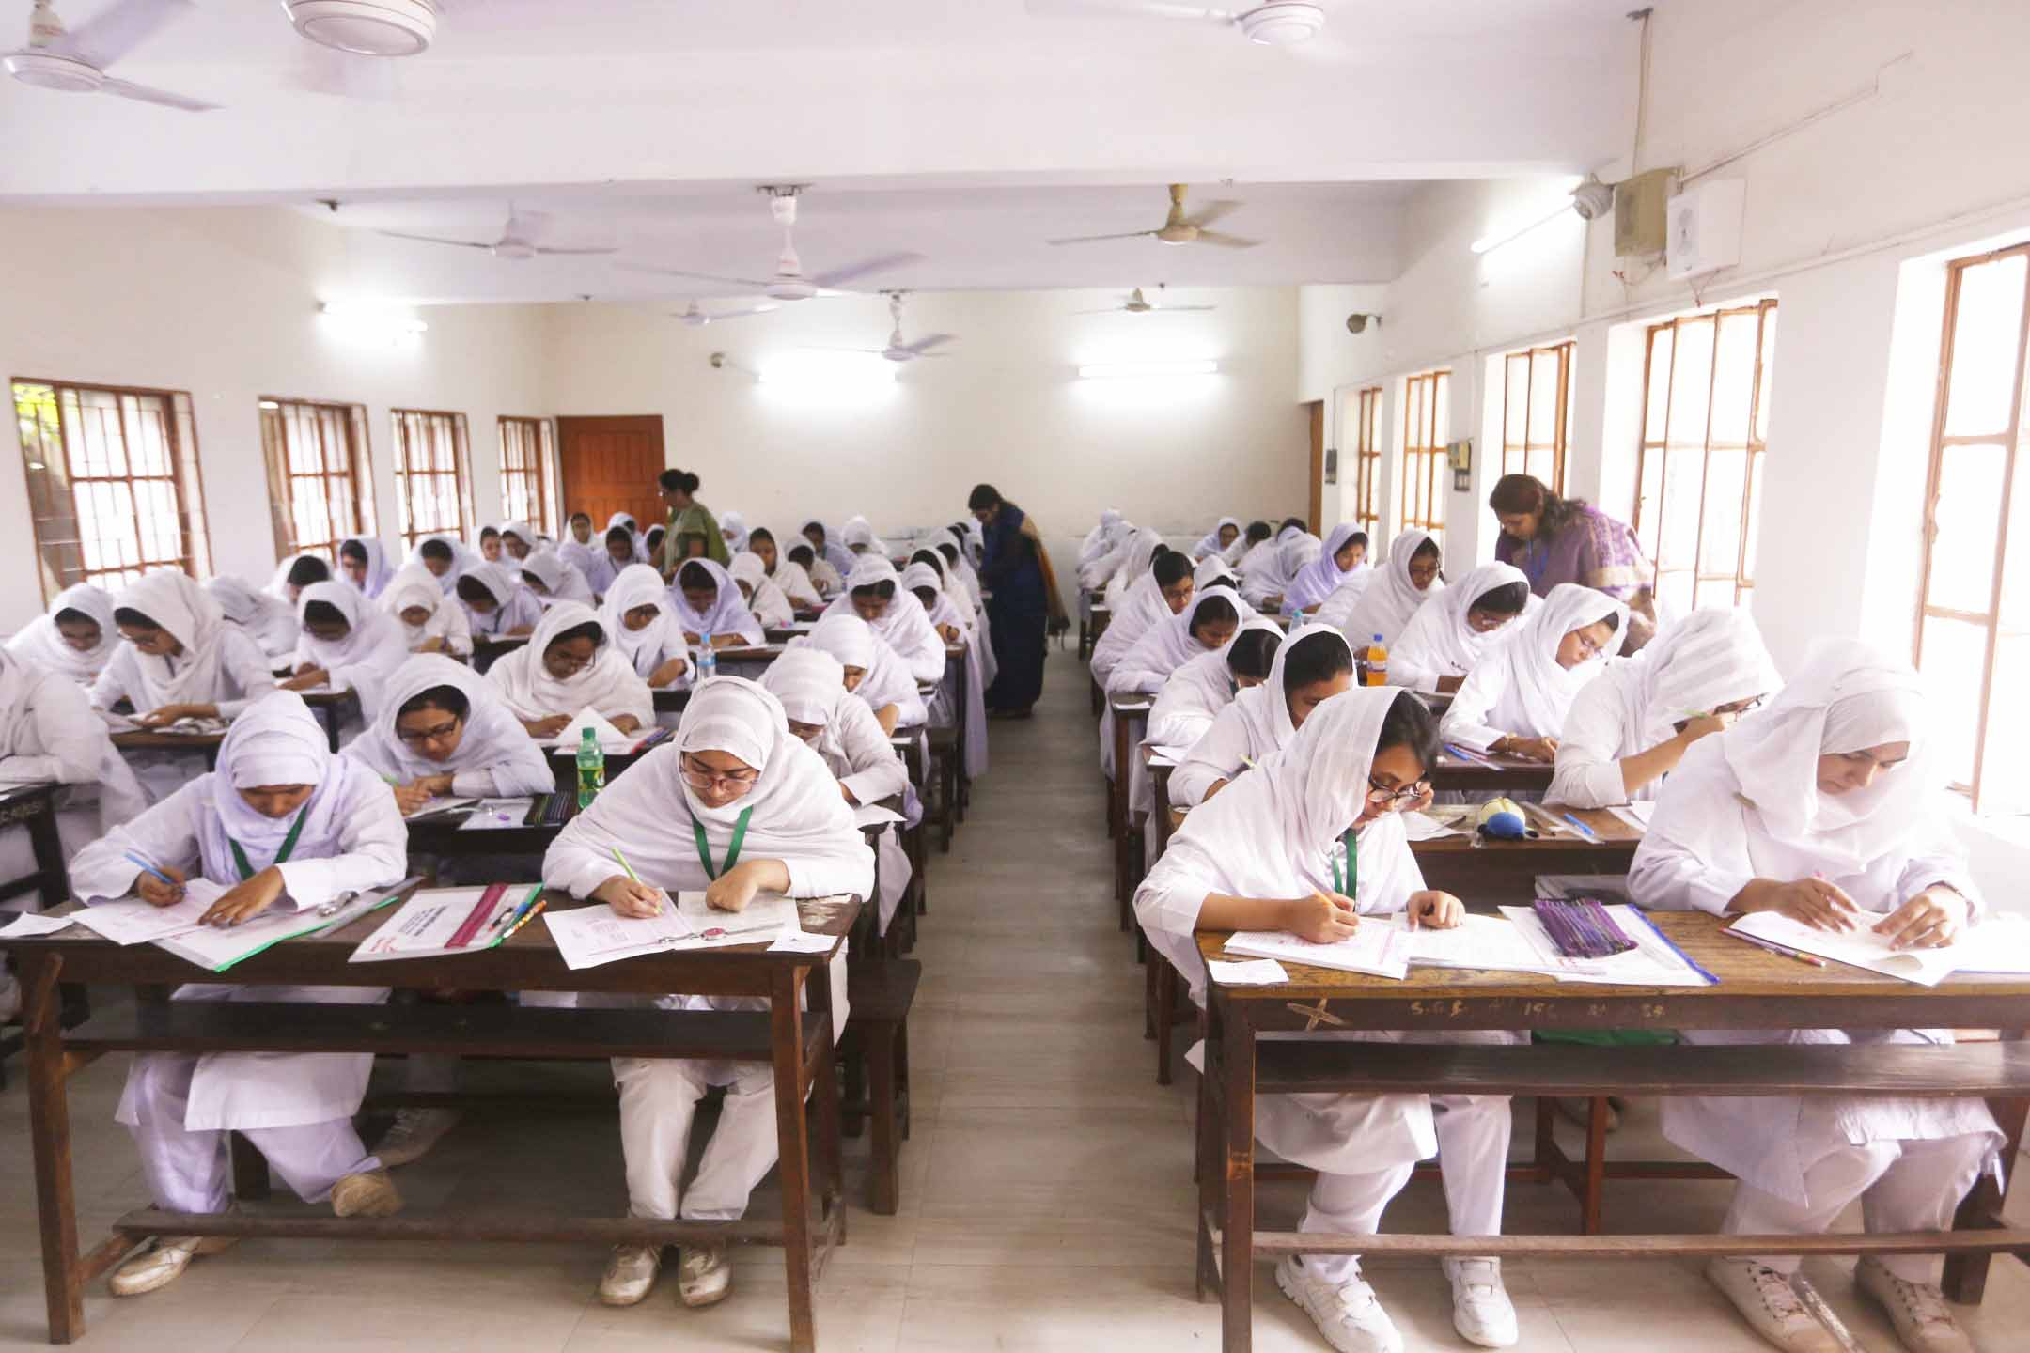
দলীয় কাজ
পরিবেশের সংরক্ষণ ও দূষণ নিয়ন্ত্রনে আমরা কী পদক্ষেপ নিতে পারি? ব্যাখ্যা কর।

Slide 16
মূল্যায়ন
১.পরিবেশের ভারসাম্য কীভাবে টিকে থাকবে?
২. আমদের দেশে বনভূমির পরিমাণ কত?
৩. পরিবেশের প্রধান উপাদান কী কী ?

Slide 17
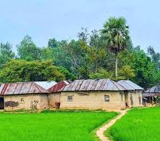
বাড়ির কাজ
আমরা কীভাবে পরিবেশের ভারসাম্য রক্ষায় তৎপর হতে পারি? একটি তালিকা প্রস্তুত করে খাতায় লিখে আনবে।

Slide 18
